Slide 1
15-Mavzu: Darbu yig’indilari va ularning xossalari. Aniq integralning mavjudlik sharti. Integrallanuvchi funksiyalar sinfi.

Slide 2

Reja:
1.Darbu yig’indilari va ularning xossalari.
2.Aniq integralning mavjudlik sharti
3.Integrallanuvchi funksiyalar sinfi.

Slide 3
Darbu yig’indilari
f(x) funksiya [a;b] da aniqlangan va chegaralangan bo’lsin.[a;b] ning kiritamiz:biror bo’linishini olib,quyidagi belgilashlarni
kiritamiz:
= f(x), = f(x) (1)
S͟( )= ,S͞( )= (2)
Bunda (2) yig’indilar mos ravishda Darbuning quyi va yuqori yig’indilari deb ataladi.Funksiyaning chegaralanganligidan va ning mos kesmada mavjudligi aniq.

Slide 4
Mavzuga doir tayanch tushunchalar.
.Darbu yig’indilari
.Darbu yig’indilari xossalari
.Aniq integral
.Aniq integral xossalari
.Integrallanuvchi funksiyalar

Slide 5

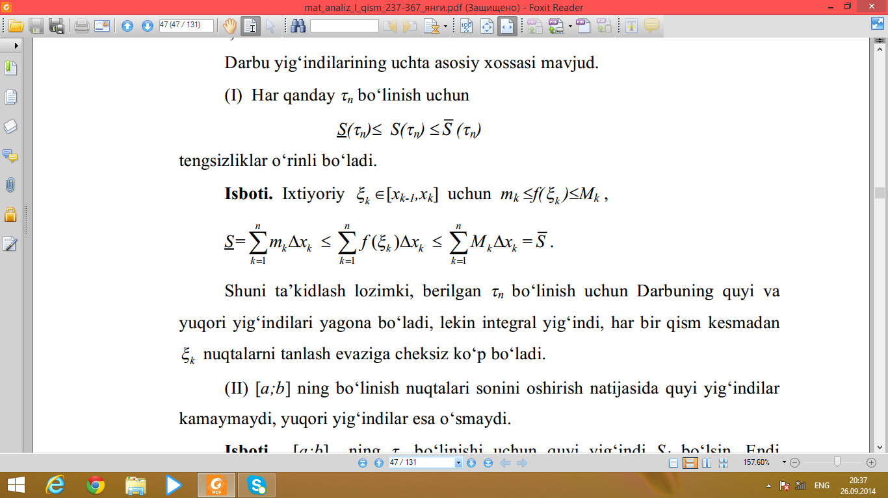
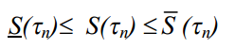
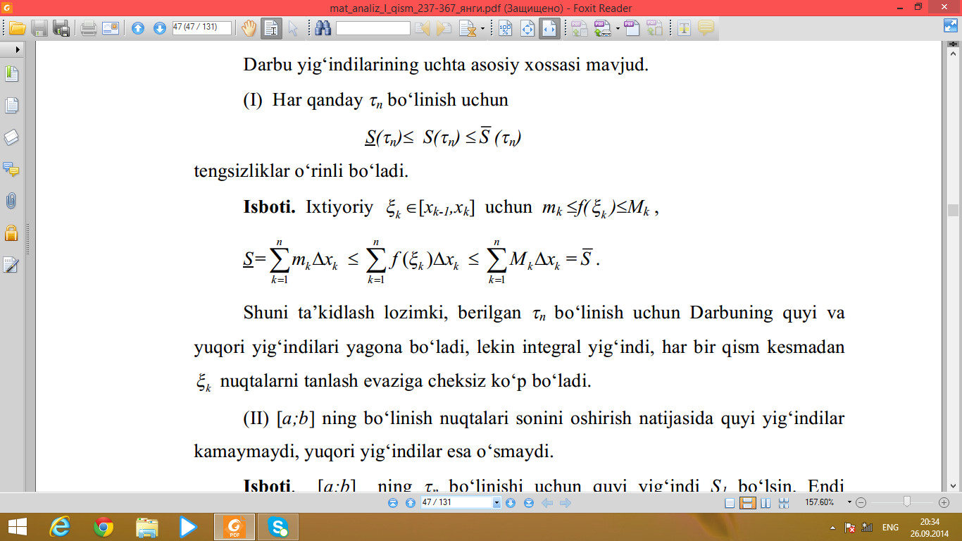

Darbu yig’indilarining ba’zi xossalari
Darbu yig’indilarining 3 ta asosiy xossasi mavjud.
1-xossa.Har qanday bo’linish uchun
tengsizliklar o’rinli bo’ladi.
Isboti.Ixtiyoriy uchun
Shuni ta’kidlash lozimki,berilgan bo’linish uchun Darbuning quyi va yuqori yig’indilari yagona bo’ladi,lekin integral yig’indi,har bir qism kesmadan nuqtalarni tanlash evaziga cheksiz ko’p bo’ladi.

Slide 6
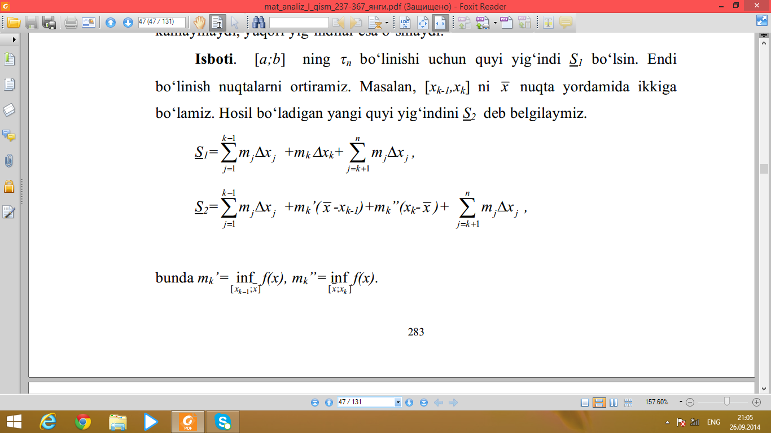
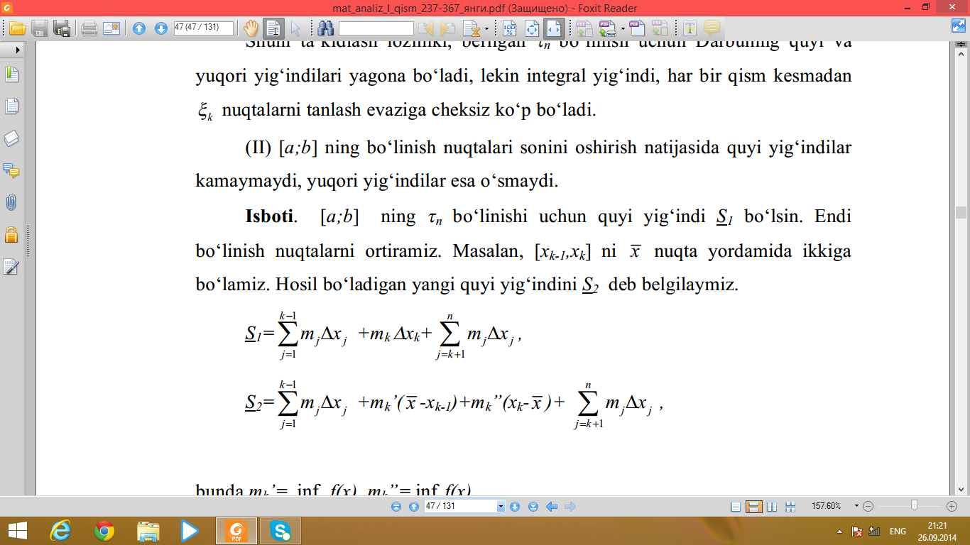
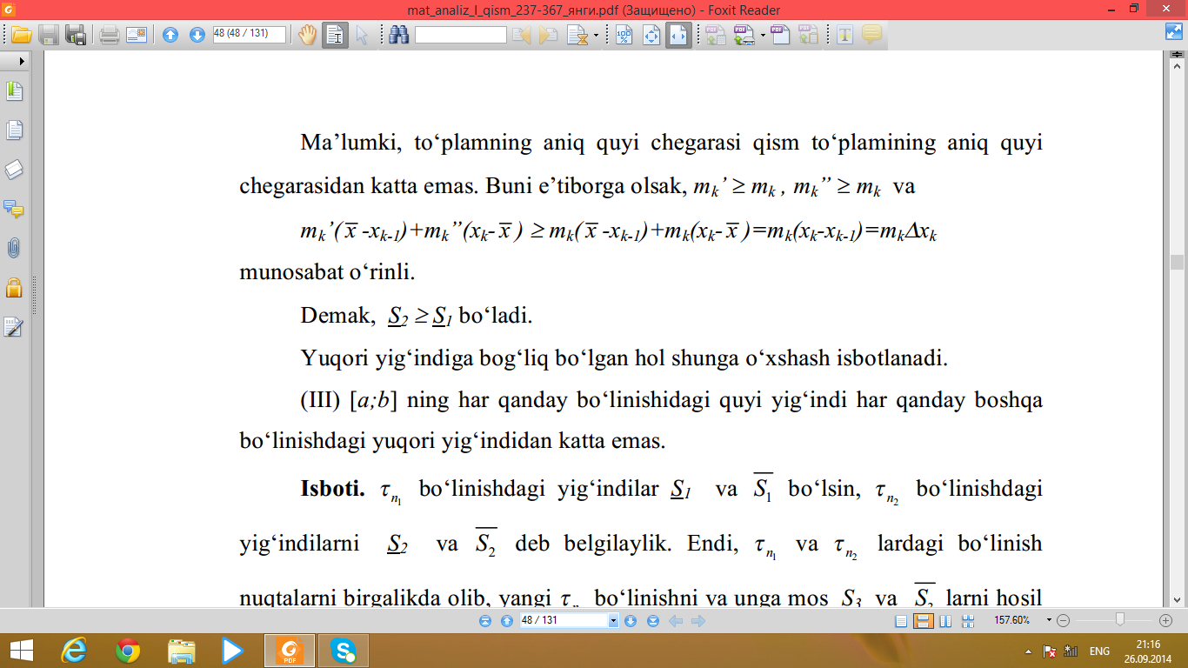
2-xossa.[a;b]ning bo’linish nuqtalari sonini oshirish natijasida quyi
yig’indilar kamaymaydi,yuqori yig’indilar esa o’smaydi.
Isboti. [a;b]ning bo’linishi uchun quyi yig’indi bo’lsin. Endi bo’linish nuqtalarini orttiramiz.Masalan, ni nuqta yordamida ikkiga bo’lamiz.Hosil bo’ladigan yangi quyi yig’indini deb belgilaymiz.
Ma’lumki,to’plamning aniq quyi chegarasi qism to’plamining aniq quyi chegarasidan katta emas.Buni e’tiborga olsak,
Demak, bo’ladi.
Yuqori yig’indiga bog’liq bo’lgan hol shunga o’xshash isbotlanadi.

Slide 7
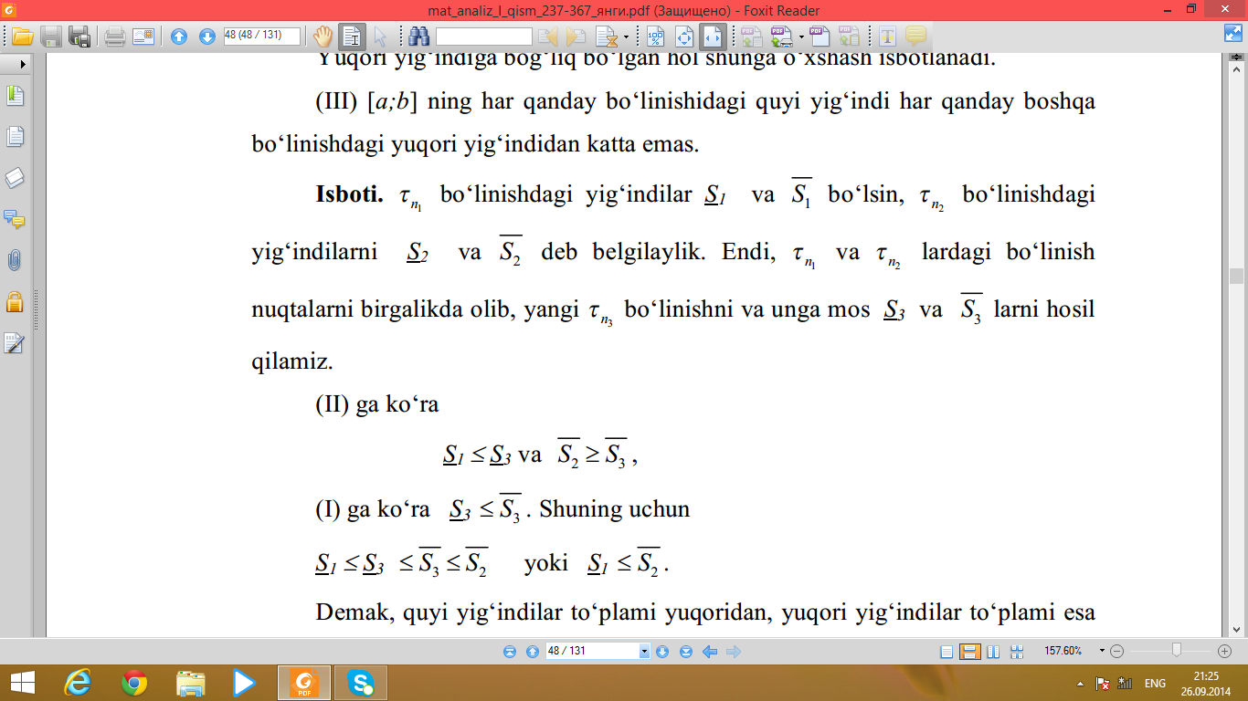
3-xossa.[a;b]ning har qanday bo’linishidagi quyi yig’indi har qanday boshqa bo’linishdagi yuqori yig’indidan katta emas.

Slide 8

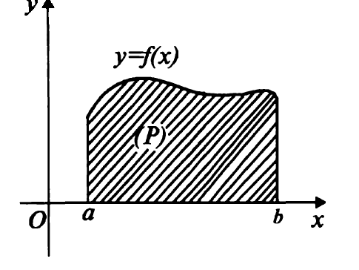
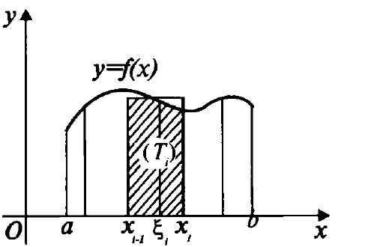
Bu qiziq
Fan va texnikaning mazmunlari turlicha bo’lgan bir qator masalalari aniq integral deb ataladigan matematik tushunchaning paydo bo’lishiga sabab bo’lgan.Bulardan 3 tasi quyidagilar:
Y Yo’lni hisoblash masalasi
Egri chiziqli trapetsiyaning yuzini hisoblash masalasi:
O’zgaruvchan kuchning bajargan ishini hisoblash masalasi

Slide 9

Aniq integralning mavjudlik sharti
1.Aniq integralning ta’rifidagi limit tushunchasi yangi tushunchadir.U ketma-ketlikning limiti,funksiyaning limiti bo’lmay,o’ziga xos xarakterga ega bo;lgan tushunchadir
2.Aniq integralning ta’rifidagi integral yig’indiga qaraganda birmuncha soddaroq bo’lgan Darbu yig’indilariga asoslanadi
f(x) funksiya [a;b] oraliqda integrallanuvchi bo’lishi uchun ixtiyoriy ԑ ˃0 olinganda ham shunday ∂˃0 son topilib,[a;b] oraliqni diametri λᵨ˂∂ bo’lgan har qanday P bo’laklashga nisbatan Darbu yig’indilari
S(P)-s(P)˂ԑ
Tengsizlikni qanoatlantirishi zarur va yetarli

Slide 10
Xulosa.
Funksiyaning [a;b] kesmada integrallanuvchi bo’lishining zaruriy sharti bu uning chegaralanganligi bo’lsa,1-teoremaga ko’ra funksiya integrallanuvchi bo’lishining zaruriy hamda yetarli sharti bo’ladi.Funksiyaning integrallanuvchi bo’lishining yana bir yetarli sharti bu uning [a;b] kesmadagi uzluksiz funksiya bo’lishidir.

Slide 11
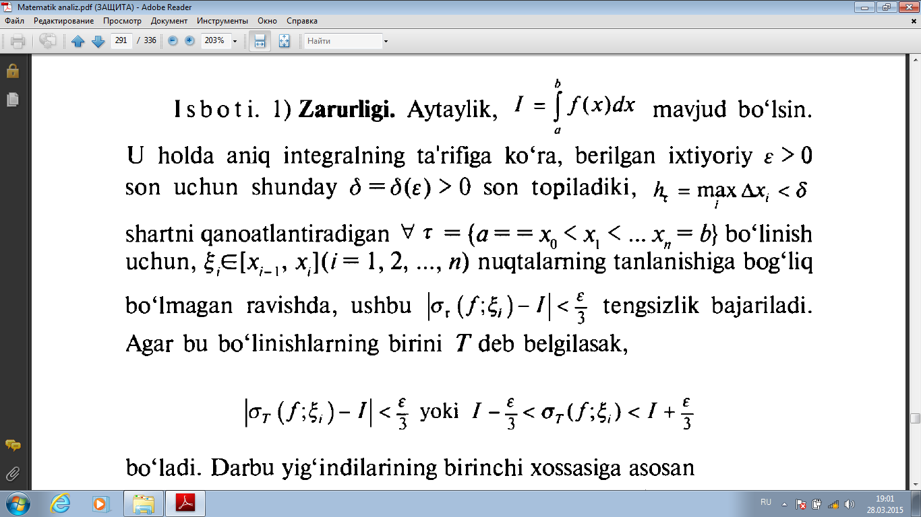
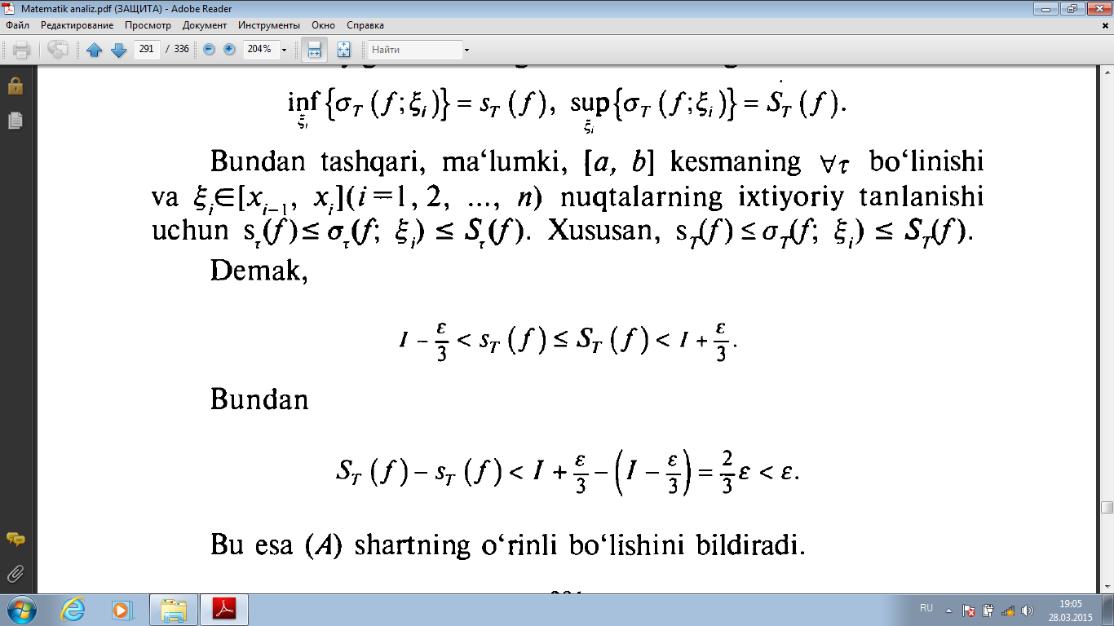

Slide 12
Olgan bilimlaringizdan xulosa
chiqaring va jadvalni
to’ldiring!
B/B/BO
n
Bf
Bilaman
Bilmayman
Bilib oldim

Slide 13
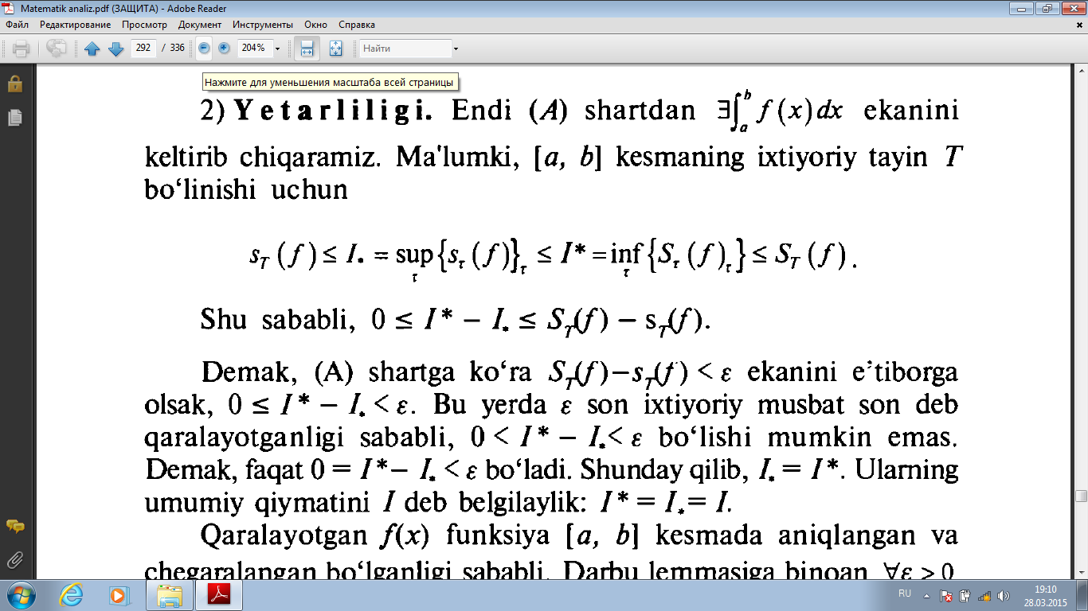
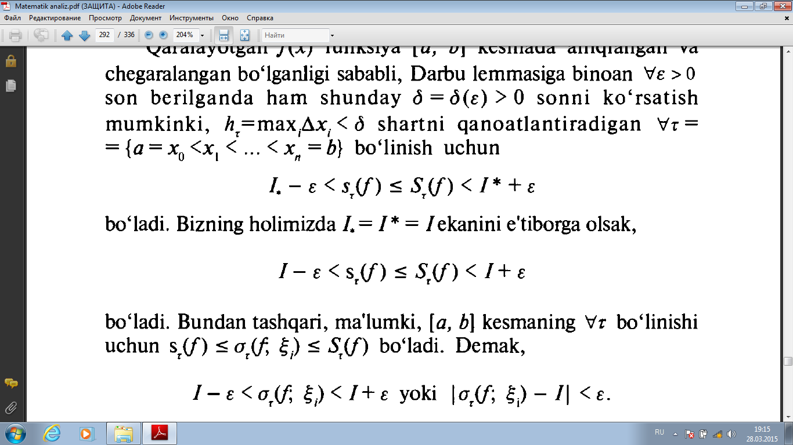

Slide 14
Tezkor test
1.Quyidagi mulohazalardan qaysi biri noto’g’ri?
A)Chegaralangan funksiya integrallanuvchi bo’ladi.
B)Kesmada uzluksiz funksiya integrallanuvchi bo’ladi.
C)Kesmada monoton funksiya integrallanuvchi bo’ladi.
D)Integrallanuvchi funksiya chegaralangan bo’ladi.
2.Quyidagi mulohazalarning qaysi biri to’g’ri?
A)Darbuning quyi yig’indisi yuqori yig’indidan katta emas;
B)Darbuning quyi yig’indisi integral yig’indi bo’ladi;
C)Darbuning yuqori yig’indisi integral yig’indi bo’ladi;
D)Integrallanuvchi funksiya uzluksiz bo’ladi.
3.Quyidagilarning qaysi biri f(x) funksiyaning integral yig’indisi bo’la olmaydi?Bu yerda [1;3];x₀=1;x₁=2,5;x₃=3
A)f(1,5)(2-1)+f(2,1)(2,5-2)+f(3)(3-2,5);
B)f(1)(2-1)+f(2)(3-2)+f(3)(2,5-2);
C)f(1)(2-1)+f(2,5)(2,5-2)+f(3)(3-2,5);
D)f(1)(2-1)+f(2,6)(2,5-2)+f(3)(3-2,5).

Slide 15

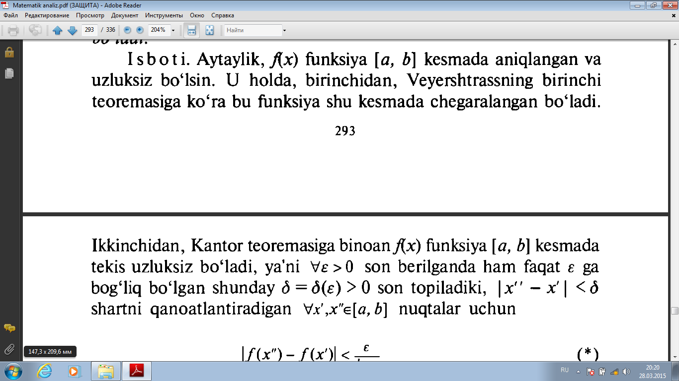
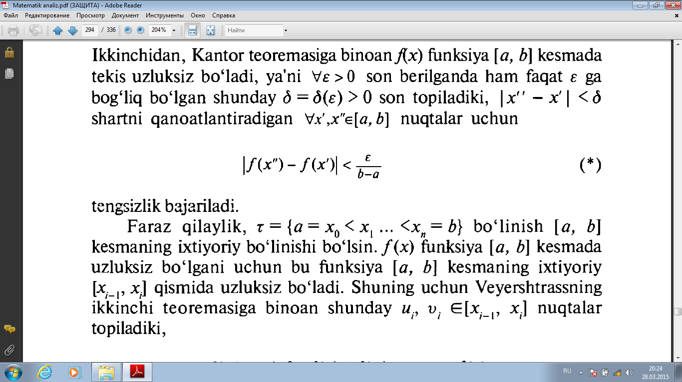
Integrallanuvchi funksiyalar sinfi
Teorema.Agar f(x) funksiya [a;b]kesmada uzluksiz bo’lsa,u holda funksiya shu kesmada integrallanuvchi bo’ladi.

Slide 16
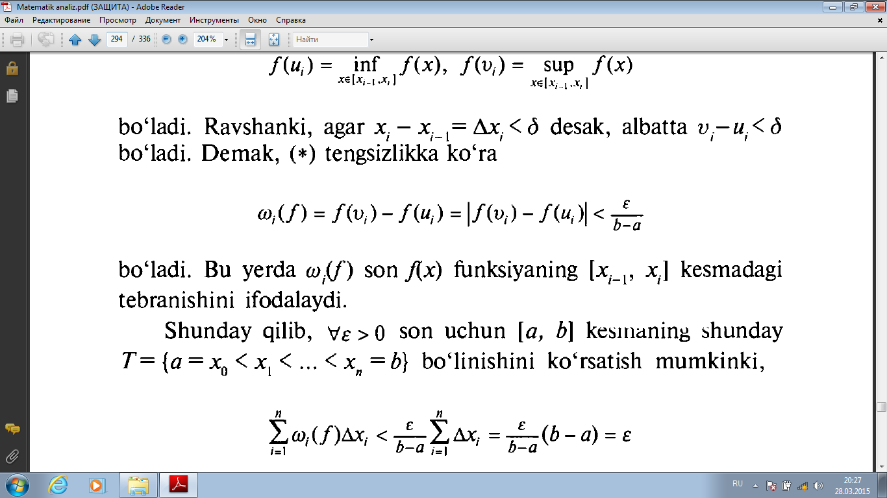
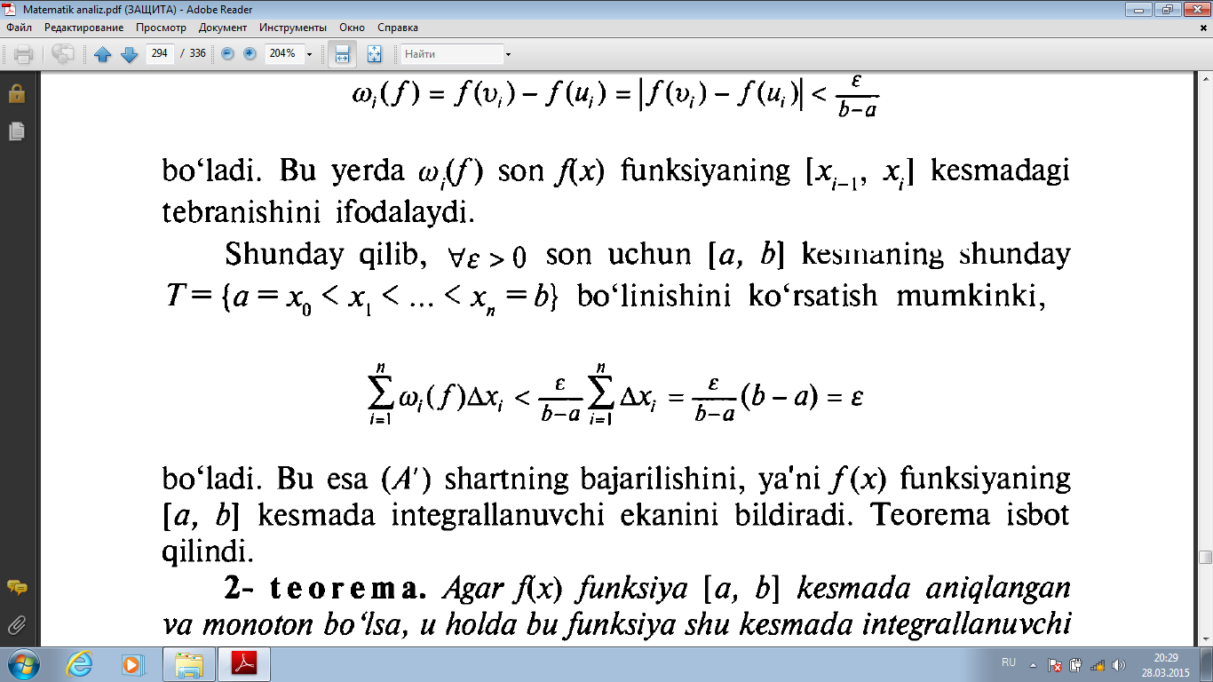
мм

Slide 17
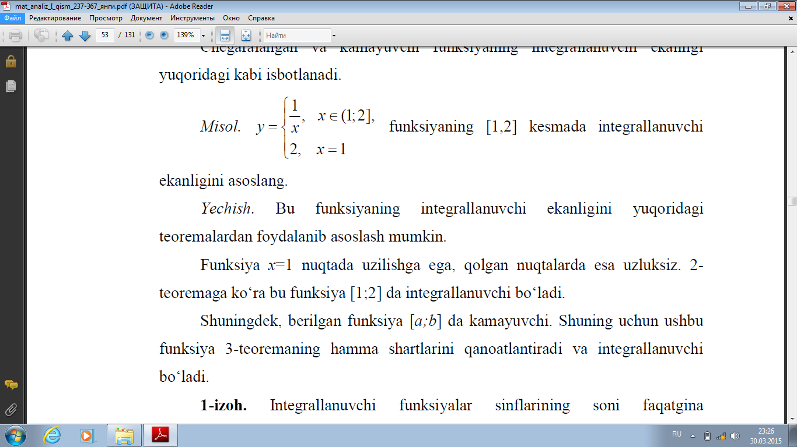
Misol
Funksiyaning [1;2] kesmada integrallanuvchi ekanligini asoslang.
Yechish.Bu funksiyaning integrallanuvchi ekanligini yuqoridagi teoremalardan foydalanib asoslash mumkin.
Funksiya x=1 nuqtada uzilishga ega,qolgan nuqtalarda esa
uzluksiz.2-teoremaga ko’ra bu funksiya [1;2] da integrallanuvchi bo’ladi.
Shuningdek,berilgan funksiya [a;b] da kamayuvchi.Shuning uchun ushbu funksiya 3-teoremaning hamma shartlarini qanoatlantiradi va integrallanuvchi bo’ladi.

Slide 18

Teorema
1.Agar [a;b] da chegaralangan f(x) funksiya shu kesmada chekli sondagi uzilish nuqtalariga ega bo’lsa,u holda f(x) funksiya integrallanuvchi bo’ladi.
2.Agar f(x) funksiya [a;b] kesmada monoton bo’lsa,u shu kesmada integrallanuvchi bo’ladi.
Teoremalar isboti mustaqil o’rganiladi!

Slide 19
Nima uchun sxemasi.
Aniq itegral nima uchun kerak?
Yuza masalasini yechish nima uchun kerak
Yuza haqidagi masalani yechishda
Shakllar yuzini aniqlashda
…………………………….
…………………….
……

Slide 20
Mavzu yuzasidan savollar.
1.Darbu yig’indilarining xossalari haqida nimalarni bilasiz?
2.Aniq integral mavjud bo’lishining zaruriy sharti;
3.Aniq integral mavjud bo’lishining yetarli sharti;
4.Qanday funksiyalar integrallanuvchi bo’ladi?
5.[1;2]kesmada integrali mavjud bo’lgan va integrali mavjud bo’lmagan funksiyalarga misollar keltiring.

Slide 22
E’tiboringiz
uchun
rahmat!

